Slide 1
Presentatie Werkgroep Duurzaam Dieren-West Donderdag 1 februari 2018 Ontmoetingskerk Dieren

Slide 2
Heel veel mensen zetten liever de verwarming nog een graadje hoger dan hun koude voeten-probleem aan te pakken. Terwijl iedereen wel wil besparen op stookkosten. Dat kan door doelgerichte woningisolatie. Alleen, hoe doe je dat?

Slide 4
Vloerisolatie

Slide 5
Soorten vloerisolatie

Slide 6
Trifoil isolatiekussens

Slide 7
Isolatiefolie

Slide 8
Geslotencellig polyurethaanschuim (PUR)

Slide 9
Bij bodemisolatie wordt er een isolatiemateriaal op de bodem gelegd. Hierdoor is er minder warmteverlies en wordt uw kruipruimte droger. Een vochtige kruipruimte is ongezond en geeft veel overlast. Bodemisolatie is een betaalbare oplossing voor vochtige kruipruimtes. En zeer krappe kruipruimtes. Heeft u een vloer van meer dan 35cm hoog dan adviseren wij u vloerisolatie toe te passen.

Slide 10
Spouwmuurisolatie

Slide 12
Parels

Slide 13
Dak isolatie

Slide 14
Soorten dak isolatie

Slide 15
Raamisolatie / isolatieglas

Slide 16
Werking HR++ beglazing

Slide 17
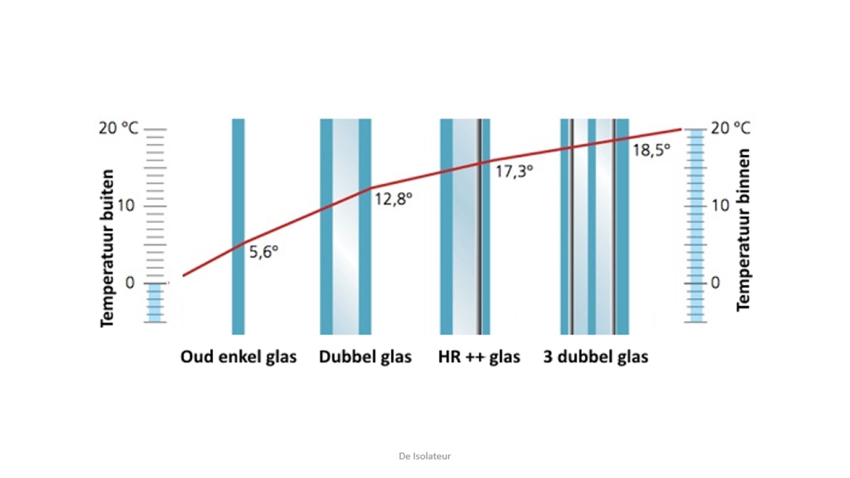

Slide 18
Hierna volgen enkele voorbeelden uit de praktijk in uw wijk

Slide 21
